Slide 1
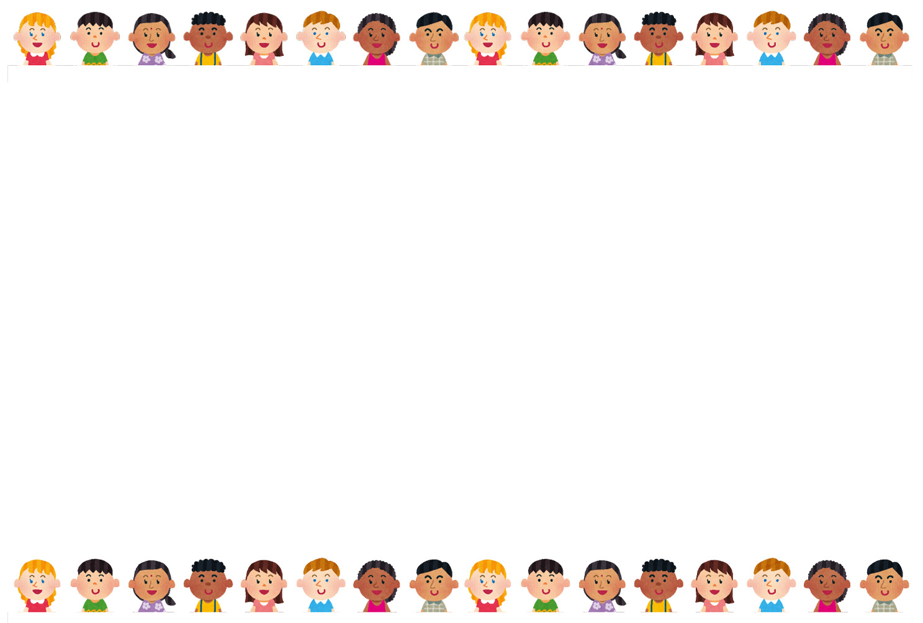
がんのことをもっと知ろう
小学校５、６年生用
三重県・三重県教育委員会
Notes:
みなさん、こんにちは。
今日は「がん」という病気について話をします。
この中で「がん」っていうことばを、聞いたことがある人、いるかな？
最近はテレビなどでもよく聞きますよね。

Slide 2

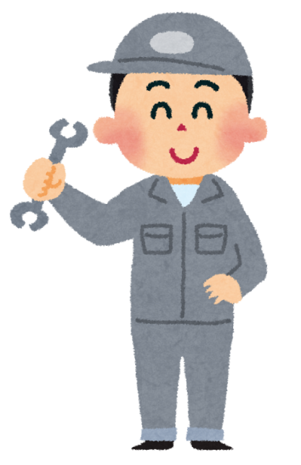


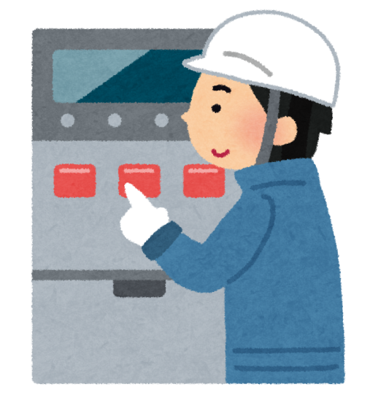

からだのなかではおかしな細胞がときどきできますが
増えないように取りのぞかれています
Notes:
がんとはどんな病気か、今から説明します。途中でわからないことがあったら、遠慮せずに手を挙げてください。
私たちのからだは小さな「細胞」がたくさん集まってできています。
私たちのからだの中では毎日新しい細胞が作られていて、古くなった「細胞」と入れ替わります。
ところが、どんどん入れ替わっていく間に、おかしな細胞ができることが、ときどきあるのです。
みんな絵とか字をまねして書いたりしたことあるかな？絵や字がうまく書けなかったことないかな？
おかしな細胞ができることはこれとよく似ています。
ふだん、みんなのからだの中では、おかしな細胞が増えないように取りのぞかれています。

Slide 3
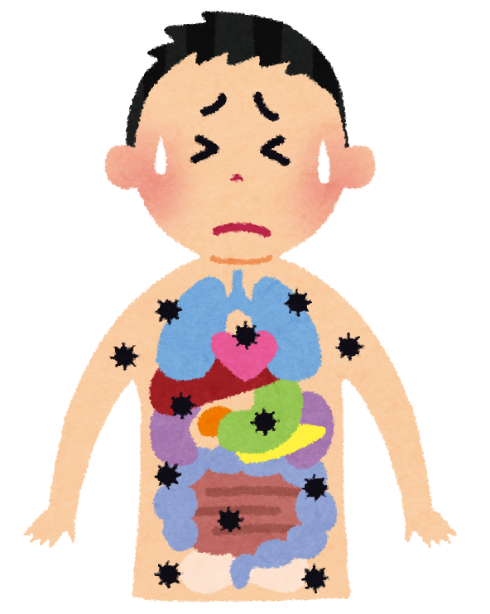





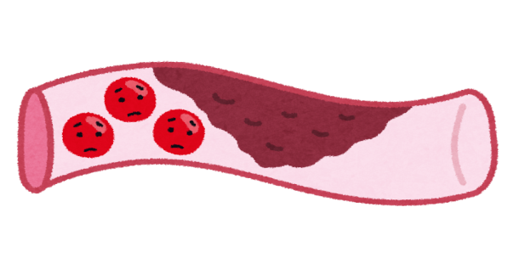


Notes:
ところが、ときどき、おかしな細胞が見逃されます。これががんのもとになります。
おかしな細胞が増えてがんが悪さをするまで、1年、2年と時間がかかります。
がんは体のいろいろなところにできます。
この絵で肺はどこでしょう？
おなかの臓器はちょっと難しいかな？（胃、大腸、肝臓、膵臓など）
日本人では大腸、胃、肺の順番でがんが多く、男性では前立腺がん、女性では乳がんが最も多いです。

Slide 4
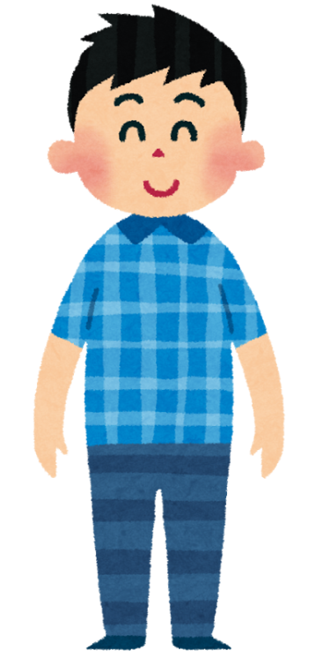
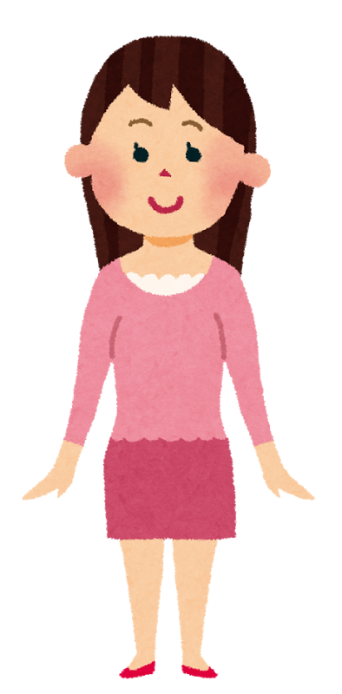
どのくらい多いの？
日本人の２人に１人が、がんになります
一生では６３％
一生では４８％
男性
女性
Notes:
じゃあ、どのくらいの人ががんになるのでしょうか？
みんながおじいさんおばあさんになるまでに、2人に1人は「がん」になることがあります。

Slide 5
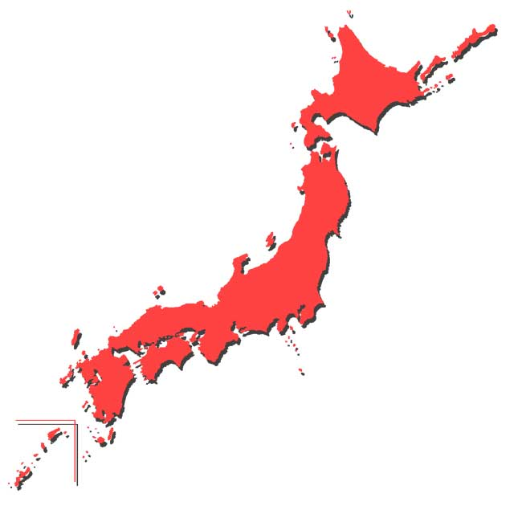
どのくらい多いの？
がんになるひとは
交通事故でけがをするひとより
多い！
出典：厚生労働省 がん登録（2016年）
警察庁（2016年）
三重県警察本部 三重の交通事故（2016年）
Notes:
毎日ニュースでもたくさん交通事故を聞きますよね。
日本では、がんになるひとは交通事故でけがをするひとよりも多いです！

Slide 6
どのくらい多いの？
がんでなくなったひとは
がんで亡くなる方は多い（日本の死因の第1位）ですが、治る人も多くいます
出典：厚生労働省 （2016）人口動態統計
三重県警察本部 三重の交通事故（2016年）
Notes:
がんで死んでしまう人も一番多いですが、がんになった人とくらべて、がんで死んでしまう人はずっと少ないですよね。
がんになっても治るひとも多くいるんです。

Slide 7

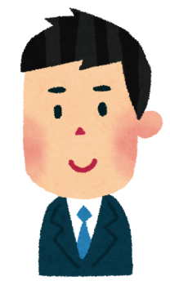
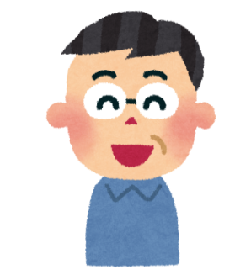
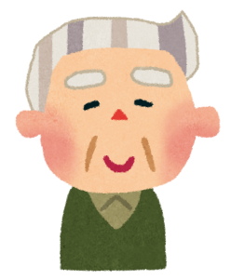
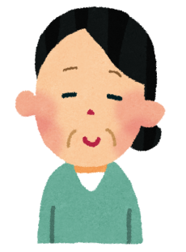
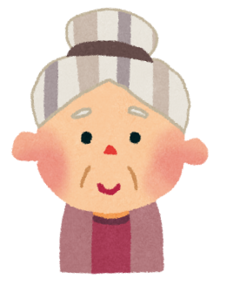


いつから気をつけたらいいの？
10才
50才
80才
Notes:
がんは40歳、50歳頃から少しずつ増えて、年をとるほど多くなります。
みなさんは若いので「がん」になりにくいですが、お父さん、お母さん、学校の先生の言うことを守って、毎日の生活に気を付けているとがんになりにくくなることがわかっています。
ですから、皆さんのように、子どもの頃から「がん」についてよく知っておくことが大切です。

Slide 8

がんになりにくくなるためには？
みなさんは、大人になって「がん」になりにくくなるために、どんなことをしたらよいと考えますか？
「がん」をふせぐ方法はないのでしょうか？
Notes:
では、がんになりにくくなるために、みなさんはどんなことをしたらよいと思いますか？

Slide 9

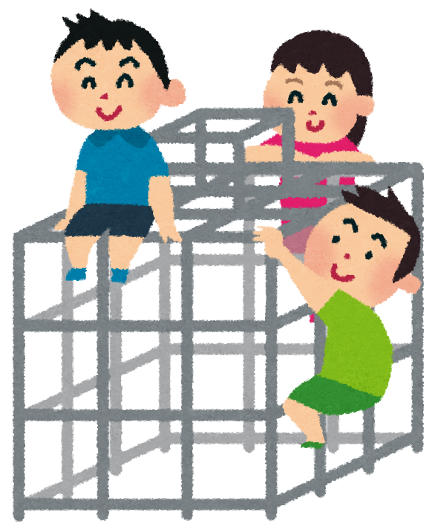
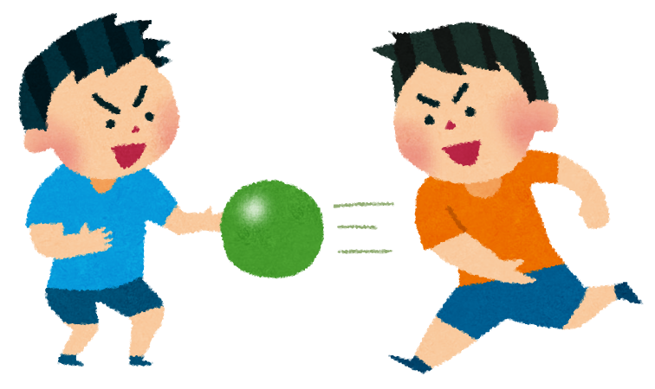
運動していると
がんになりにくくなる？
Notes:
質問です。運動しているとがんになりにくくなると思いますか？
答えは・・・○。
みなさんは、何か運動してますか？放課後や休みの日なども、家の中でゲームばかりしているなんてことはないですか？
ちゃんと外で元気に遊んでますか？
毎日運動するようにしていると、大人になってからも運動するくせがついて、大腸がんなどになりにくくなることがわかっています。
がんだけでなく、ほかの病気もなりにくくなります。

Slide 10
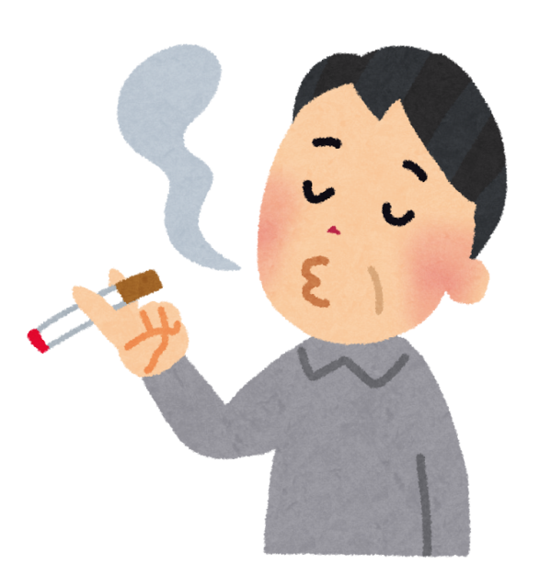
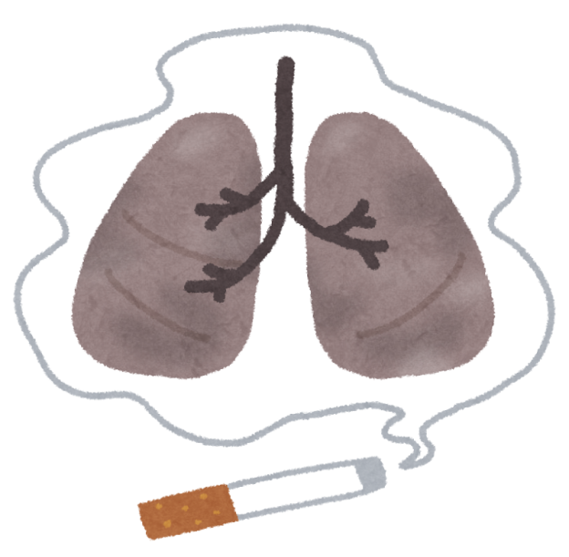
たばこのけむりをすうと
がんになりやすくなる？
自分だけでなく、他人のすっているたばこのけむりもがんの原因になります
Notes:
・たばこのけむりをすうとがんになりやすくなる？
答えは○です。
けむりを吸うと肺がんをはじめ、多くのがんになりやすくなります。
みなさんは子どもだからもちろんたばこを吸ってはいけませんが、大人になってもたばこは吸わないようにしてくださいね。
また、ほかの人が吸っているたばこの煙を吸っても、やっぱりがんになりやすくなります。
だからできるだけ、たばこのけむりを吸わないように気をつけましょう。

Slide 11
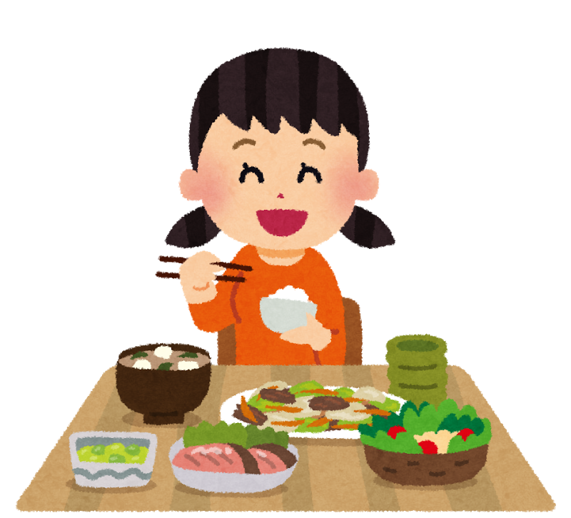
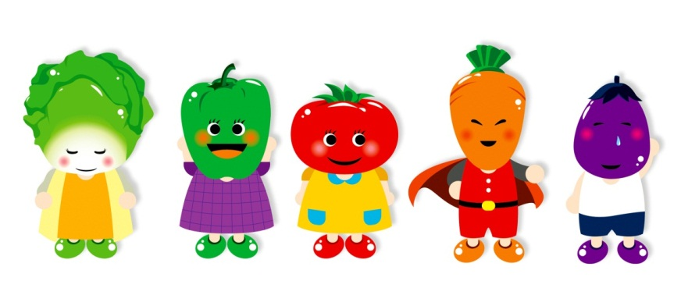
好ききらいせずに食べよう
やさいも
食べてね
しおからいものはたくさん食べないように
Notes:
野菜を食べないと大腸がんになりやすいということも言われています。
みなさんは毎日野菜を食べていますか？1日にどれくらいの野菜を食べたらよいかわかりますか？
野菜は1日に350g食べたらよいと言われています。これくらいです（野菜３５０gの見本を見せながら）。
食事では、好ききらいせずに食べるようにしましょう。
学校の給食も、もちろん残さないようにしてくださいね。
また、塩からいものは胃がんになりやすくなったり、高血圧などのがん以外の病気にもなりやすくなりますので、
塩からいものはたくさん食べないようにしましょう。

Slide 12

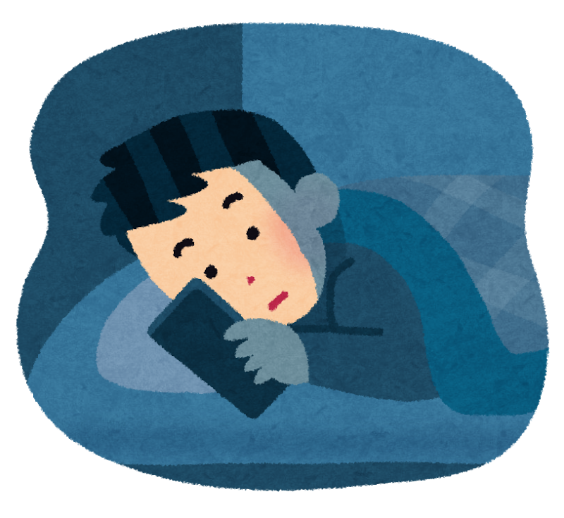
夜ふかしせずに、早ね早おきしましょう
Notes:
夜ふかしなどはどうでしょうか。
夜ふかしもがんになりやすくすると言われています。
ちゃんと早寝早起きして強い体をつくりましょう。

Slide 13
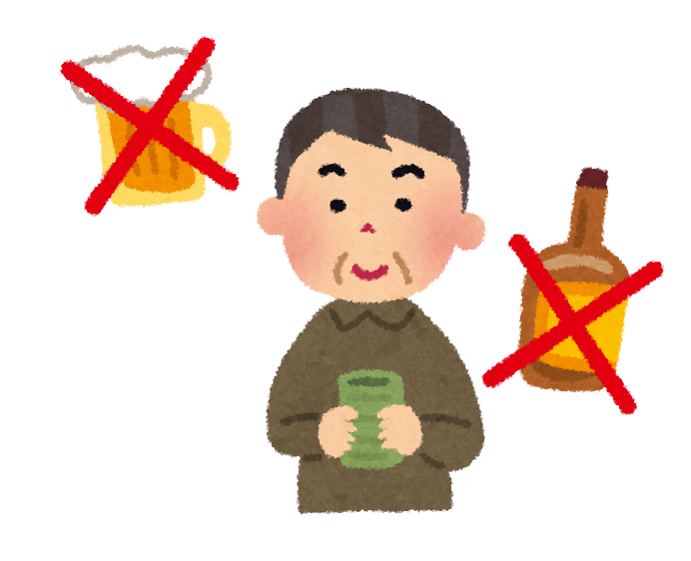
おさけを飲みすぎても
がんになりやすくなります
Notes:
おさけをたくさん飲んでも、のどや食道、大腸、肝臓のがんになりやすくなります。
みんなも知っている通り、20歳になるまでは、お酒を飲むことは法律で禁止されています。
これは、お酒に含まれるアルコールがみんなのあたまに悪い影響を与えるからですが、大人になっても、「お酒を飲みすぎない」ことが大切ですよ。

Slide 14
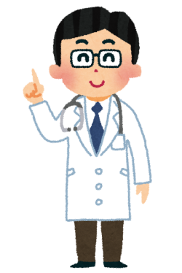

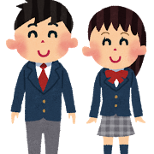
からだに良い生活なら
がんにならない？
お父さん、お母さん、先生の言うとおりに生活していたら、がんにならないの？
いいえ！
がんには、原因の分かっていないものもあります。
がんになっても早く見つけると治すことができます。
医師
看護師
Notes:
お父さん、お母さん、先生の言うとおりにからだに良い生活をしていたら、がんにならないのでしょうか？
がんには原因のわかっていないものもあり、いろいろと気をつけていても、がんになることはあります。
でも、がんを小さいうちに見つけて、早く治療すれば、たくさんのがんは治ります。

Slide 15

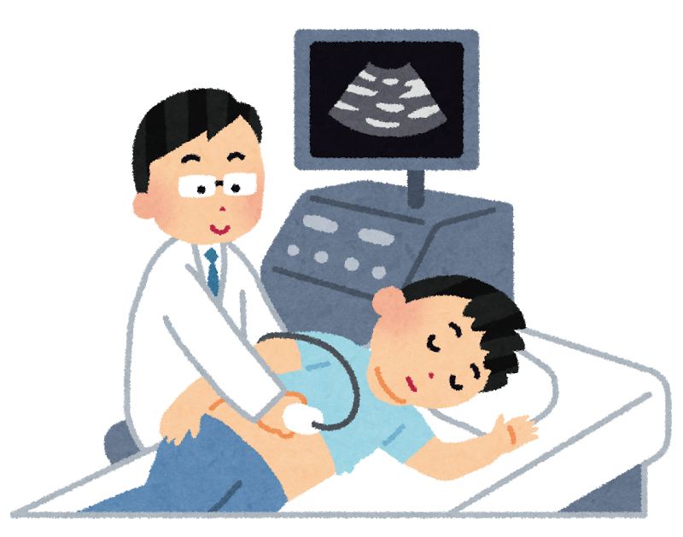
いじょう
どうしたらからだに異常が
出る前にがんを見つけられるの？
けんしん
がん検診
Notes:
では小さいうちにがんを見つけるにはどうしたらよいのでしょうか？
「がん」は小さいうちは体に異常が出ないことがほとんどです。
何ともないうちからいろんな方法でがんを見つけることを「がん検診」といいます。
皆さんは毎年学校で歯科検診って受けていますよね？
あれは虫歯ができてないかな、って歯医者さんに調べてもらうものです。虫歯も早く見つけてすぐに治療すれば治りますよね？
それと同じで、がんができてないかな～って調べるのが、がん検診です。
がん検診は大人になってからですが、大人になったら、みなさんもぜひがん検診を受けるようにしましょう。

Slide 16
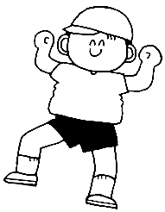
がんになりにくくなるためには？
① 好ききらいをせず、なんでも食べよう
② てきどな運動をしよう
③ 十分な休養
④ たばこをすわない
⑤ お酒はほどほどに
⑥ がん検診を受けましょう
Notes:
がんになりにくくなるためには、好き嫌いをせず、運動をして、睡眠もしっかりとって、タバコを吸わない、お酒も飲み過ぎないことがたいせつです。
また、もしがんになっても、がん検診で早く見つけられることもあります。

Slide 17
もし、あなたやまわりのひとが
がんになったら、
あなたにできることはなんだろう？
Notes:
もし、お父さん、お母さん、おじいちゃん、おばあちゃん、おにいちゃん、おねえちゃん、弟、妹や友達ががんになったらどうでしょう？ 想像してみてください。
あなたにできることは何でしょうか？
（何人かに意見を聞いてみる。時間がなければ、10-20秒程度発言せず、みんなが考える時間を設けるだけでも良い。）

Slide 18
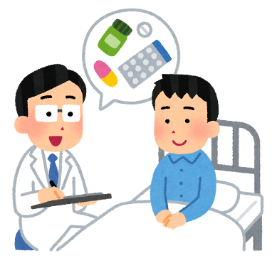
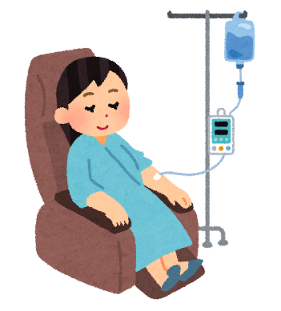
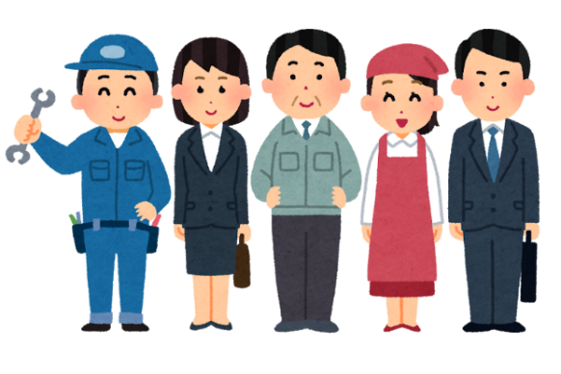
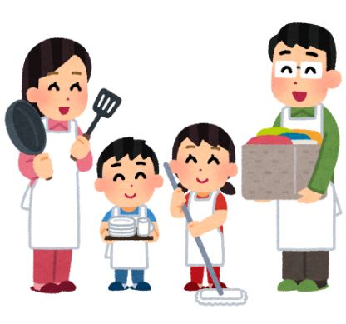
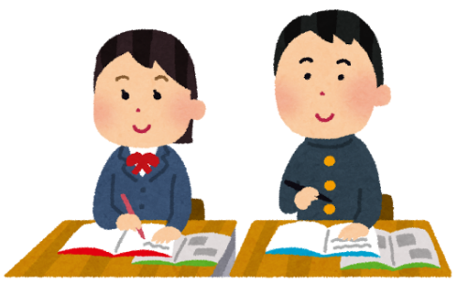
ちりょう
治療しながら、がんになる前と同じように
生活したり働いたりしている人はたくさんいます
あなたががんについて正しく知り、
がんになったひとが必要としているお手伝いをしてあげると、
がんになったひとはもっと楽に過ごせます！
Notes:
治療しながら、がんになる前と同じように生活したり働いたりしている人はたくさんいます。
あなたががんについて正しく知り、がんにかかったひとが必要としているお手伝いをしてあげると、がんになったひとはもっと楽に過ごせます。

Slide 19
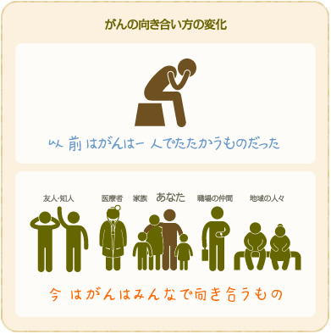
出典：がん情報サービス「がんと共に働く。まず一歩前へ！」より
https://ganjoho.jp/pub/support/work/vol1/

Slide 20
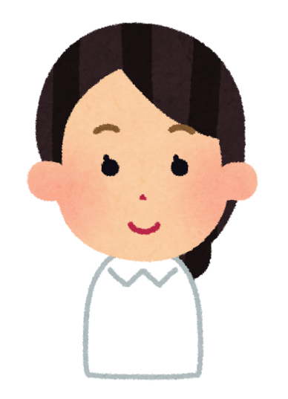
がんになったひとには、
いろんな気持ちがあります
たとえば・・・。
治療中は少しお手伝いしてほしいな。
ちりょう
まわりのひととは、これまでどおり、お話ししたいな。
「がん」という病気を正しく知ってほしいな。
がんになったひとの話を聞いてみよう！
イラスト出典：フリー素材いらすとや、げんき通信社
Notes:
がんになったひとにはいろんな気持ちがあります。
それでは、実際にがんになったことのある方のお話を聞いてみましょう。

